Slide 1

Universidad Autónoma del Estado de México
Centro Universitario UAEM Temascaltepec
Licenciatura en Informática Administrativa
Unidad de Aprendizaje: Metodología de la investigación
Elaborado por: M. en T. I. Rafael Valentín Mendoza Méndez
Temascaltepec, Estado de México a 6 de Marzo de 2017

Slide 2
UNIDAD DE COMPETENCIA II
Analizar y diferenciar los conceptos vinculados a la Investigación, para comprender el ámbito de la Investigación.

Slide 3
Contenido
Ciencia, investigación científica y sentido común.
Método Científico
  Metodología, Métodos y técnicas.
  El método científico.
  Métodos lógicos: analítico, sintético, inductivo, deductivo, dialéctico e histórico.
Proceso de investigación: Idea de investigación, problema, marco teórico, hipótesis, diseño de la investigación, muestra, recolección de datos, análisis de datos y resultados.
¿Qué estamos haciendo cuando investigamos?

Slide 4
Método lógico: definición
Conjunto de reglas o medios que se han de seguir o emplear para redescubrir la verdad o para que la demuestre el profesor. Son comunes en todas las disciplinas en las que tenga que ver con el saber.
Son Métodos Lógicos aquellos que permiten la obtención o producción del conocimiento.
Se basan en la utilización del pensamiento en sus funciones de deducción, análisis y síntesis

Slide 5
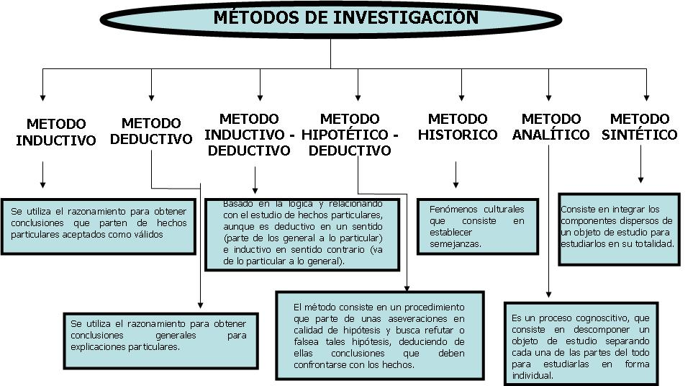

Slide 6
Tipos de métodos lógicos
Métodos Lógicos
analítico
sintético
inductivo
deductivo
Dialéctico
histórico

Slide 7
Método Analítico
Etimología:
  Proviene del griego "analusis" que significa separación del todo en sus partes o elementos constitutivos; significa también disociación, descomposición; si las partes son materialmente separables se denominan: elementos y, si son mentalmente discernibles, se denominan caracteres.
Concepto:
  Se distinguen los elementos de un fenómeno y se procede a revisar ordenadamente cada uno de ellos por separado. La física, la química y la biología utilizan este método; a partir de la experimentación y el análisis de gran número de casos se establecen leyes universales. Consiste en la extracción de las partes de un todo, con el objeto de estudiarlas y examinarlas por separado, para ver, por ejemplo las relaciones entre las mismas.

Slide 8
CLASES DE ANÁLISIS
POR LA NATURALEZA DEL OBJETO ANALIZADO
Análisis Real o Empírico.
  Cuando se separa un objeto real en sus elementos. Ejemplo: separar una máquina en sus partes.
Análisis Racional o mental.
  Se realiza con las ideas o conceptos separando los caracteres de los objetos idealmente. Ejemplo, del concepto circunferencia: por análisis extraemos que es una curva, que es cerrada y que sus puntos equidistan del centro.
Análisis Verbal.
  Se hace con palabras escritas o habladas, así los términos se toman como objetos sensibles y no simplemente como expresiones externas de juicios o conceptos, discursos, pensamientos.

Slide 9
CLASES DE ANÁLISIS
POR EL GRADO DE PROFUNDIDAD
ANÁLISIS ELEMENTAL.
  Es la separación de un todo en sus partes sin tener mucho en cuenta las relaciones que guardan. Este a su vez, puede ser:
    Análisis descriptivo. Es la separación de elementos coexistentes. Ejemplo, la descripción de animales, plantas, montañas.
    Análisis Narrativo. Separa unos elementos que se suceden en el tiempo, siguiendo un simple ordenamiento cronológico. Ejemplo: cuando se narra una excursión. Este análisis no tiene orden lógico.
ANÁLISIS CAUSAL.
  Es la separación o descomposición de un fenómeno en sus partes atendiendo a las relaciones de causa-efecto, e1l1lcontrada una causa, está explicado. Ejemplo: cuando encontramos las causas de una infección, de un terremoto.
ANÁLISIS LÓGICO.
  Es el más perfecto de todos, porque además de establecer la relación causal de los hechos, corrige sus posibles consecuencias, ejemplo; en la Guerra del Pacífico: analizamos las causas, episodios y consecuencias para el país.
ANÁLISIS CIENTÍFICO.
  Parte del todo a los principios inmediatos y luego a los elementos sin interesarle la aplicación o utilidad que se deriven.
ANÁLISIS DIDÁCTICO.
Parte de lo aparente y llamativo hasta llegar a los verdaderos elementos constitutivos. Es orientado por el ¡profesor y menos rígido que el científico

Slide 10
PROCEDIMIENTOS
El método analítico sigue dos procedimientos:
  Se analiza la realidad o el objeto presente, sus procesos son: observación, división, clasificación, descripción y conclusión.
  Se analiza un hecho: motivación, presentación del hecho, comentario y conclusión.
En forma general sigue los siguientes procedimientos:
  Observación.
  División.
  Clasificación.
  Descripción.
  Resumen o narración.

Slide 11
Método sintético
Etimología:
  Previene del griego SUNTHESIS, que quiere decir reunión. Consiste en la reunión de las partes que forman un todo.
Concepto:
  Es el proceso inverso al análisis que va de las partes al todo o, es la recomposición de lo descompuesto por el análisis
  Es un proceso mediante el cual se relacionan hechos aparentemente aislados y se formula una teoría que unifica los diversos elementos. Consiste en la reunión racional de varios elementos dispersos en una nueva totalidad, este se presenta más en el planteamiento de la hipótesis. El investigador sintetiza las superaciones en la imaginación para establecer una explicación tentativa que someterá a prueba.

Slide 12
Procedimientos
RESUMEN
Es una composición sumaria que expresa en pocas proposiciones un contenido dicho o escrito más ampliamente. El resumen puede ser hecho por el profesor, por el alumno o por ambos a la vez. En la enseñanza expositiva, el profesor hace el resumen; en la activa, lo hacen los alumnos o alumnos y profesor.
El resumen puede abarcar una clase, una unidad de experiencia o toda una asignatura, como en una obra literaria, como por ejemplo.
Un buen resumen debe ser breve, fiel y claro. Tiene cualidades de brevedad, cuando se emplean pocas palabras para decir un contenido amplio; esto facilita 'la retención del contenido.
Es fiel, cuando no se aleja del fondo del tema, de lo contrario es una lección nueva o una mentira. Es clara cuando sigue un orden encadenado o lógica en las ideas.

Slide 13
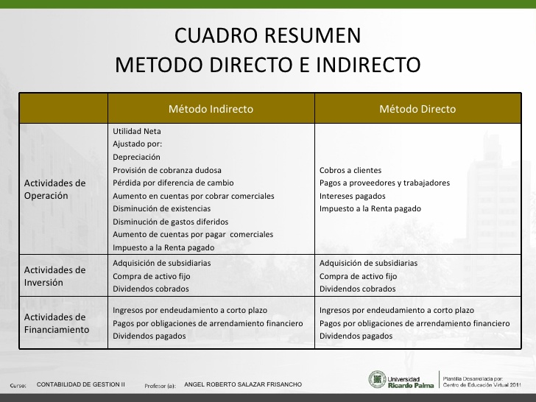
SINÓPSIS.
Este procedimiento consiste en reunir en cuadro-resúmenes sistemáticos los distintos elementos de un asunto complejo, atendiendo a sus relaciones, de tal manera que a primera vista abarque todo el conjunto. Es, podríamos decir, el esqueleto de la materia. Los cuadro-resúmenes ayudan al profesor a distinguir elementos primarios y secundarios de una materia; al alumno le facilita para una mayor captación de los aspectos generales de la materia

Slide 14
RECAPITULACIÓN
Es la reproducción abreviada de un asunto tratado antes con amplitud. Se realiza al finalizar la lección, una unidad didáctica o una asignatura.
CLASES DE RECAPITULACIÓN.
  Total. Cuando abarca un curso, una Unidad Didáctica. Generalmente se realiza al final del año lectivo y se llama REPASO.
  Parcial. Se hace por partes, al final de una lección o unidad. Sirve para corregir errores, aclarar conceptos, etc. Es recomendable se haga antes de los exámenes.
CUALIDADES.
Las principales cualidades son:
Completa. Cuando abarca todos los puntos valiosos del tema.
Sumaria. Cuando menciona toda la materia en pocas proposiciones.
Ordenada. Cuando sigue un orden de lo primario a lo secundario o a la inversa.
Variada. Cuando el profesor enfoca el tema desde diferentes puntos de vista.
  Debe ir acompañada de una exposición gráfica para darle mayor objetividad al tema.

Slide 15
Conclusión
Lo puede realizar el maestro o el alumno y constituye el remate o finalización de una tarea educativa, cualquiera que sea. Es cierto que el niño no está acostumbrado a formular conclusiones, pero le encantan las ideas claras y ansía los enlaces y narraciones. EI maestro debe inducir para que los alumnos formulen pequeñas conclusiones de lo que acaban de aprender. Aquí también se pueden hacer apreciaciones críticas; ejemplo: la importancia de la Proclamación de la Independencia, de la batalla de Junín, etc.

Slide 16
Esquema
Es la representación gráfica de algo material o inmaterial, prescindiendo de volumen, forma, etc. Es más simbólica que el diagrama, demanda mayor esfuerzo.

Slide 17
DEFINICIÓN.
Es la forma sintética, breve y clara con que el espíritu caracteriza los objetos del conocimiento considerados unilateralmente. Hay varias formas de definir. Sin embargo una es la recomendable: la "definición por el uso", utilizada por BINET, para niños mayores de 6 años. Después de los 9 años las definiciones serán más abstractas; de esta manera despliegan algún esfuerzo por explicar y encontrar alguna razón de los fenómenos tanto físicos como sociales.
Sobre los procedimientos del Método Sintético no hay un criterio único, sin embargo la práctica nos enseña que los pasos fundamentales son:
- Resumen; donde se narra la clase.
- Sinopsis; donde se copia la clase en los cuadernos.
- Recapitulación; donde se repasan los conocimientos, y
- Conclusión; donde se aprecia críticamente el tema.

Slide 18
Método Inductivo
ETIMOLOGÍA.
  Inducción deriva de "inductivo" que quiere decir elevarse de lo particular a lo general, del caso individual a la ley, principio, teoría, teorema, etc.
DEFINICIÓN.
  La inducción como forma lógica es el proceso mental de razonamiento que marcha de los casos particulares a su causa o explicación formulada como ley, regla, definición, concepto, principio.
  Se pasa de lo particular a lo general, cuando vamos de los efectos a las causas, ejemplo: Cuando se observa la caída de una piedra, y de lo individual a lo genérico, cuando observamos objetos de la misma especie buscando relaciones y enlaces comunes.
  El método inductivo consiste en la observación dirigida de muchos casos particulares y, si se comprueba la identidad del comportamiento de éstos, en formular, como consecuencia, la ley correspondiente o generalización.

Slide 19
Clases de inducción
INDUCCIÓN COMPLETA.
Consiste en inferir o sacar consecuencias de un principio general partiendo del examen de todos sus elementos: proporciona una conclusión fidedigna, pero su esfera de aplicación es limitada, sólo se aplica a clases cuyos miembros, por su número sean fácilmente observables.
INDUCCIÓN POR SIMPLE ENUMERACIÓN.
Aquí la presencia de un carácter cualquiera proveniente de los elementos de la clase, sirve de fundamento para llegar a la conclusión de que todos los elementos de la clase dada poseen el carácter de referencia.
Su esfera de aplicación es limitada, pero sus conclusiones forman sólo proposiciones probables, necesitadas de una subsiguiente demostración. Es un tipo de inducción incompleta.
INDUCCIÓN CIENTÍFICA
También representa una conclusión inferida de una parte de los elementos de la clase dada y aplicada a toda ella, en este caso lo que sirve de fundamento a la conclusión es el descubrimiento (en los elementos de la clase investigada) de conexiones esenciales que condicionan, de manera necesaria, la pertenencia del rasgo dado a toda la clase. De ahí que en la inducción científica ocupen lugar fundamental los procedimientos que permiten descubrir nexos esenciales. Proceso que permite y facilita el progreso de la ciencia.

Slide 20
En el método de inducción encontramos otros métodos para encontrar causas a partir de métodos experimentales, estos son propuestos por Mill:
Método de concordancia: Compara entre si varios casos en que se presenta un fenómeno natural y señala lo que en ellos se repite, como causa del fenómeno.
Método de diferencia: Se reúnen varios casos y observamos que siempre falta una circunstancia que no produce el efecto, permaneciendo siempre todas las demás circunstancias, concluimos que lo que desaparece es la causa de lo investigado.
Método de variaciones concomitantes: Si la variación de un fenómeno se acompaña de la variación de otro fenómeno, concluimos que uno es la causa de otro.
Método de los residuos: Consiste en ir eliminando de un fenómeno las circunstancia cuyas causas son ya conocidas. La circunstancia que queda como residuo se considera la causa del fenómeno.

Slide 21
Desde este punto de vista es aplicable en las ciencias físicas y naturales, así como en algunos aspectos de las disciplinas sociológicas. Cuando parte en busca de la verdad, ayudando al método científico. Sigue los siguientes pasos:
- Observación de los fenómenos o hechos.
- Planteamiento de la hipótesis.
- Experimentación y verificación de la hipótesis.
- Formulación de conclusiones.

Slide 22
Método deductivo
Concepto:
  Es un procedimiento que parte de una conclusión, Ley o principios generales y desciende a los casos particulares, consecuencias y aplicaciones.
Sirve como medio de verificación o prueba de una ley susceptible de discusión, ejemplo: La teoría heliocéntrica de Copérnico suponía que el planeta Venus, ofrecería como la luna fases variables, según la posición ocupada en su órbita. Comprobó Galileo con su telescopio, no sólo en Venus sino también en Mercurio y Marte que esto era cierto.
Como medio de explicación de hechos o de leyes enlazando o demostrando que las consecuencias de una teoría.
Como medio de descubrimiento. Kepler (siglo XVII) dijo que entre Marte y Júpiter existía una distancia des proporcional con relación a la de los demás planetas y se pensó que existiría otro entre los dos. Se comprobó cuando se descubrió los asteroides.
Como aplicación de los principios inductivos a la vida ordinaria. Ejemplo; basados en la fuerza expansiva del vapor de agua se inventó la locomotora y máquinas que producen la fuerza motriz.

Slide 23
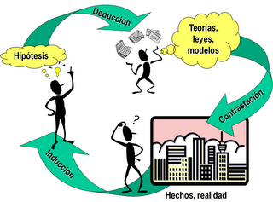
Mediante ella se aplican los principios descubiertos a casos particulares, a partir de un enlace de juicios. El papel de la deducción en la investigación es doble:
Primero consiste en encontrar principios desconocidos, a partir de los conocidos. Una ley o principio puede reducirse a otra mas general que la incluya. Si un cuerpo cae decimos que pesa porque es un caso particular de la gravitación
También sirve para descubrir consecuencias desconocidas, de principios conocidos. Si sabemos que la formula de la velocidad es v=e/t, podremos calcular la velocidad de un avión. La matemática es la ciencia deductiva por excelencia; parte de axiomas y definiciones.

Slide 24
Clasificación
MÉTODO DEDUCTIVO DIRECTO – INFERENCIA O CONCLUSIÓN INMEDIATA. Se obtiene el juicio de una sola premisa, es decir que se llega a una conclusión directa sin intermediarios. Ejemplo:
“Los libros son cultura”
“En consecuencia, algunas manifestaciones culturales son libros”
MÉTODO DEDUCTIVO INDIRECTO – INFERENCIA O CONCLUSIÓN MEDIATA – FORMAL. Necesita de silogismos lógicos, en donde silogismo es un argumento que consta de tres proposiciones, es decir se comparan dos extremos(premisas o terminos) con un tercero para descubrir la relación entre ellos. La premisa mayor contiene la proposición universal, la premisa menor contiene la proposición particular, de su comparación resulta la conclusión. Ejemplo:
“Los ingleses son puntuales”
“William es ingles”
“Por tanto, William es puntual”

Slide 25
procedimiento
Enunciado de Ley o Principio
  La enunciación debe ser clara y tal como esta formulada.
Fijación
  Es el conjunto de actividades tendientes a gravar en la mente de la persona lo enunciado
  Esta fase se puede cumplir mediante la comprobación, repetición, demostración.
  COMPROBACIÓN.
    Consiste en volver de la generalización a nuevos casos, hechos o fenómenos particulares contenidos en ella para confirmarla y consolidar su validez. Para esto no debemos usar procedimientos superados por los alumnos; no someter a comprobación conocimientos comprobados anteriormente.
    Esta adopta dos formas: demostración y razonamiento. La comprobación puede ser verificada por alumnos y por alumnos y profesor.
  REPETICIÓN.
    Fue propio de la Escuela antigua; la escuela nueva trata de eliminarla. Hoy se da importancia pero condicionada con la formación de hábitos y controlada por la comprensión.

Slide 26
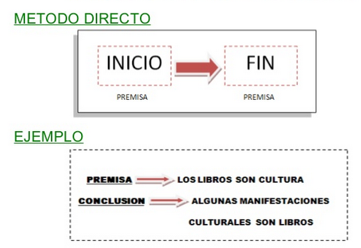
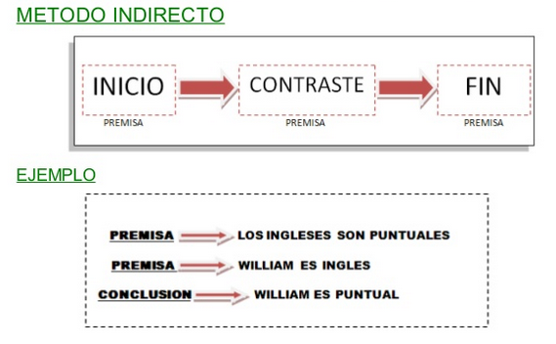
Demostración
  Es el razonamiento que sirve para establecer la verdad de una proposición. Parte de un verdad general y por medio de razonamientos conduce a probarla y hacerla evidente en la inteligencia.
  Dentro de la Demostración existen dos variantes:
    Método Directo
    Método Indirecto

Slide 27
Síntesis
  Es recomponer un todo descompuesto en distintas partes y elementos constituidos para mostrarlo nuevamente compuestos.
Sinopsis
  La sinopsis se realiza mediante el cuadro sinóptico.

Slide 28
APLICACIÓN
Es el uso o utilización de un principio general en casos particulares dados; de nada serviría aprender algo si no se adquiere también la habilidad para aplicarlo en casos reales de la vida. Ejemplo: Si sabemos que los metales se disuelven con el calor, debemos aplicar esta conclusión para de éstos hacer herramientas.
La aplicación deductiva da valor práctico a los conocimientos y habilidades adquiridos en la inducción. Sin la aplicación los conocimientos se olvidan
rápido

Slide 29
Método dialéctico
La característica esencial del método dialéctico es que considera los fenómenos históricos y sociales en continuo movimiento. Dio origen al materialismo histórico, el cual explica las leyes que rigen las estructuras económicas y sociales, sus correspondientes superestructuras y el desarrollo histórico de la humanidad.
Aplicado a la investigación, afirma que todos los fenómenos se rigen por las leyes de la dialéctica, es decir que la realidad no es algo inmutable, sino que está sujeta a contradicciones y a una evolución y desarrollo perpetuo. Por lo tanto propone que todos los fenómenos sean estudiados en sus relaciones con otros y en su estado de continuo cambio, ya que nada existe como un objeto aislado.

Slide 30
Procedimiento
Aunque no existen reglas infalibles para aplicar el método científico, Mario Bunge considera las siguientes como algunas de las más representativas:
• Formulación precisa y específica del problema
• Proponer hipótesis bien definidas y fundamentadas
• Someter la hipótesis a una contrastación rigurosa
• No declarar verdadera una hipótesis confirmada satisfactoriamente
• Analizar si la respuesta puede plantearse de otra forma.

Slide 31
Método histórico
Está vinculado al conocimiento de las distintas etapas de los objetos en su sucesión cronológica, para conocer la evolución y desarrollo del objeto o fenómeno de investigación se hace necesario revelar su historia, las etapas principales de su desenvolvimiento y las conexiones históricas fundamentales.
Mediante el método histórico se analiza la trayectoria concreta de la teoría, su condicionamiento a los diferentes períodos de la historia. Los métodos lógicos se basan en el estudio histórico poniendo de manifiesto la lógica interna de desarrollo, de su teoría y halla el conocimiento más profundo de esta, de su esencia. La estructura lógica del objeto implica su modelación

Slide 32
¿Preguntas?

Slide 33
Referencias Bibliográficas
Gomez Bastar, S. (2010). METODOLOGÍA DE LA INVESTIGACIÓN. Tlanepantla, México, México: RED TERCER MILENIO S.C.
Hernandes Sampieri, R. (2014). Metodología de la investigación. McGraw-Hill.
Tamayo y Tamayo, M. (2007). El Proceso de la Investigación Científica . Limusa.

Slide 34
Guion explicativo

Slide 35
Diapositivas 1-3
Se utilizarán para que el alumno organice sus conocimientos previos y le permita identificar el contenido en el que se enfocará en este material
El docente guiara al alumno durante estas diapositivas, en el proceso de la recuperación de estos conocimientos e introduciéndolo en el tema del metodo cientifico específicamente los métodos lógicos, asiéndole analizar lo que entienden por análisis, deducción, inducción entre otros términos.

Slide 36
Diapositivas 4 - 6
El docente mediante la recuperación de ideas construyen el concepto de metodo lógico, guía al alumno mediante explicación y profundización en el tema sobre los diferentes tipos de métodos lógicos que hay
El discente genera a partir de la lluvia de ideas un mapa mental sobre los diferentes tipos de métodos lógicos que estudiará en este tema.

Slide 37
Diapositivas 7 - 31
El docente explicará los diferentes tipos de métodos lógicos que hay, las características, los procedimientos que cada uno utiliza así como los tipos o clasificación de estos.
Terminando cada método proporciona a los alumnos material impreso en donde se ilustran casos en donde se aplica el método analizado, pidiéndole que identifiquen dentro de la investigación cada una de las fases que el método presenta

Slide 38
Diapositiva 32
El docente genera una mesa de debate para cerrar la temática en donde los alumnos expondrán sus opiniones sobre las ventajas y desventajas así como cuando se deben de aplicar los métodos y en las investigaciones a las que van dirigidos.

